Slide 1




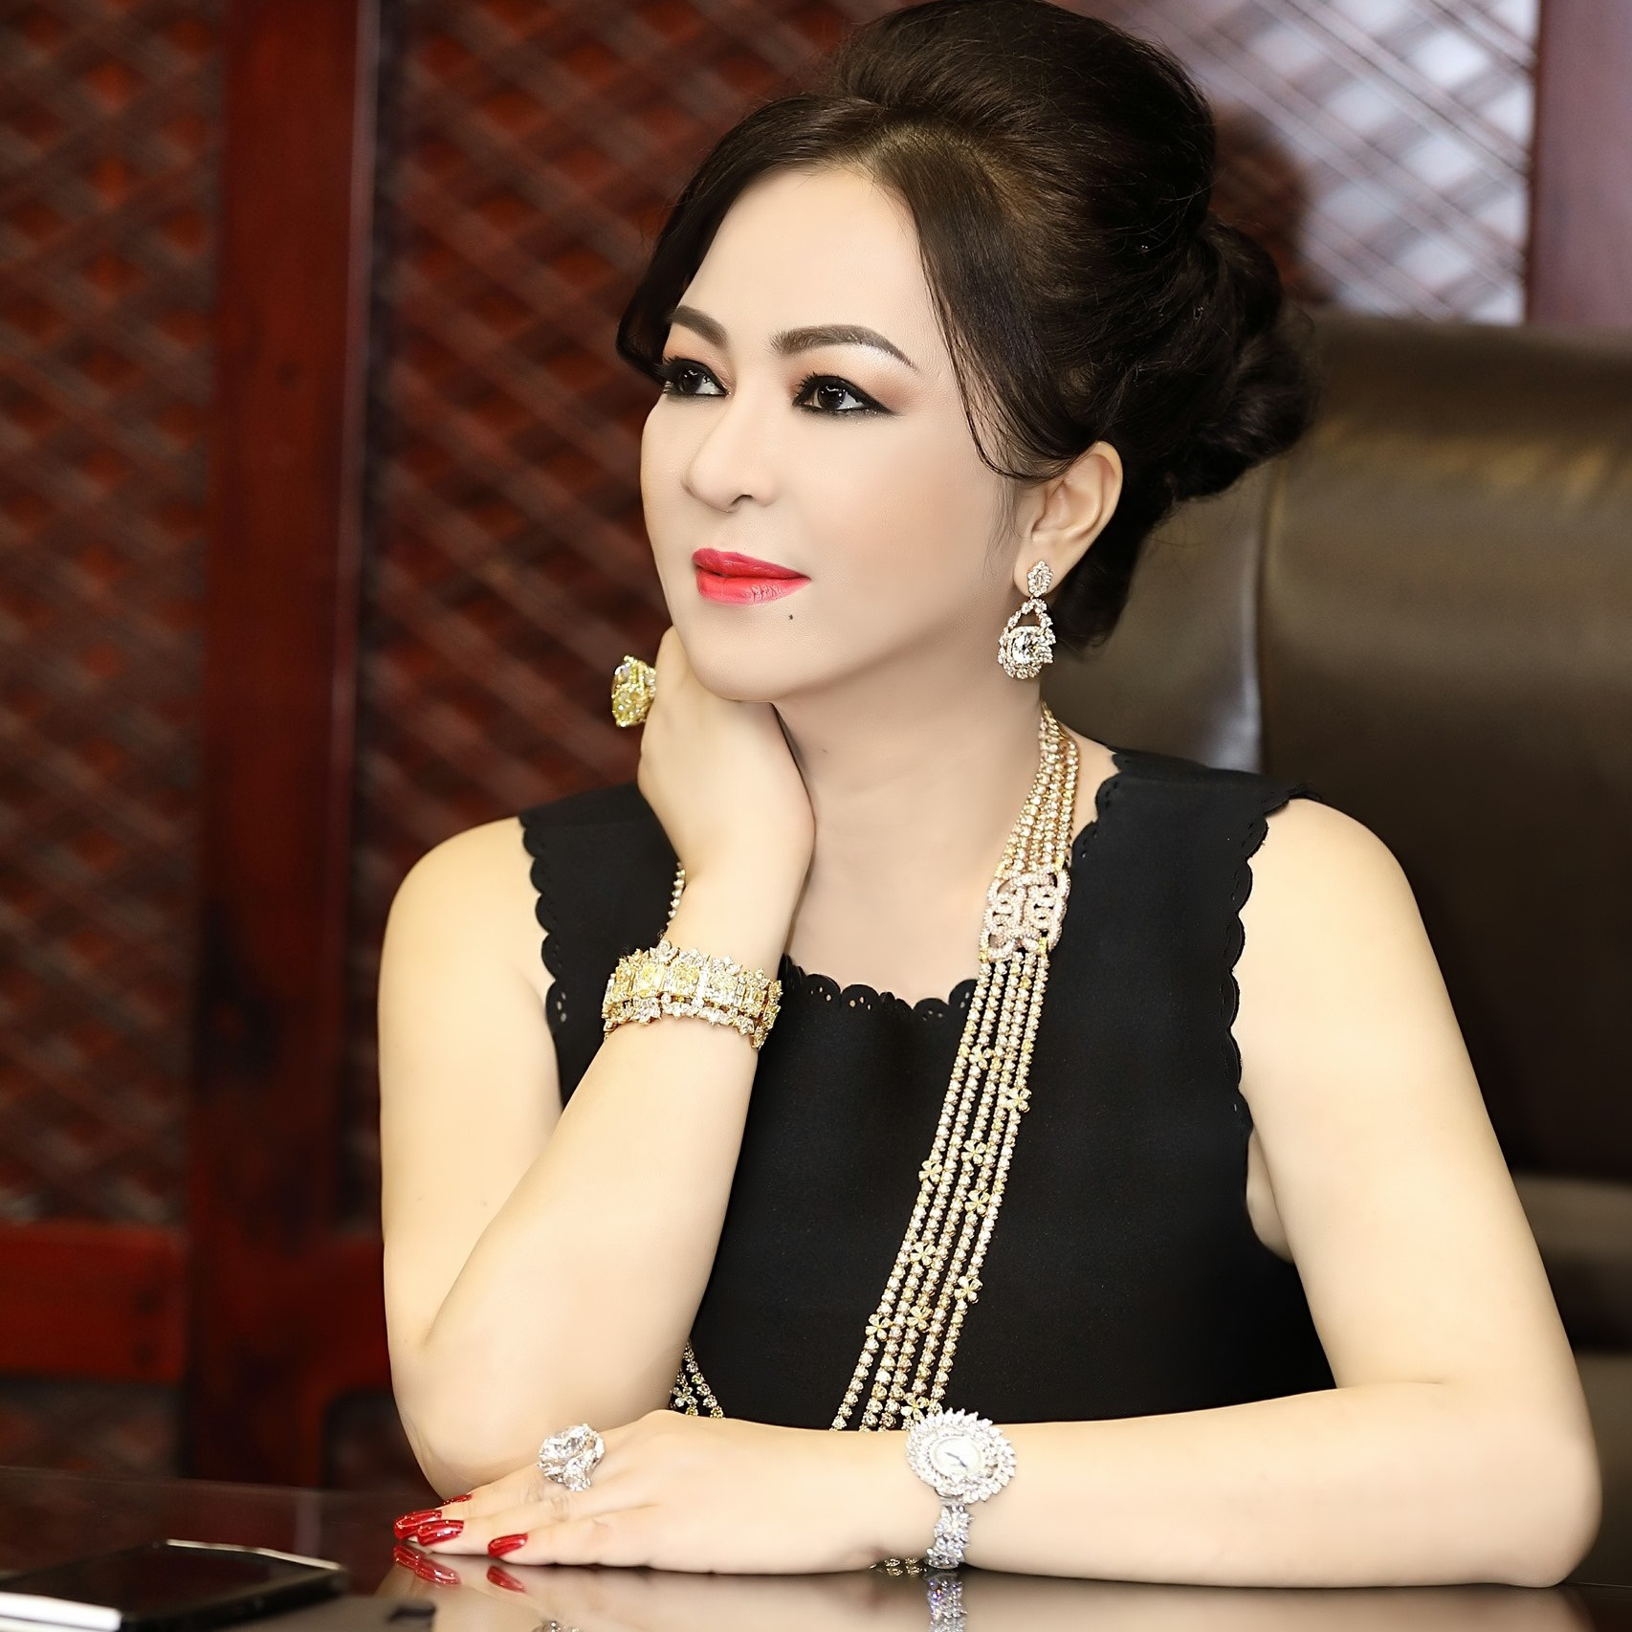

Group name
Họ và tên
Họ và tên
Họ và tên
Họ và tên
Họ và tên

Slide 2
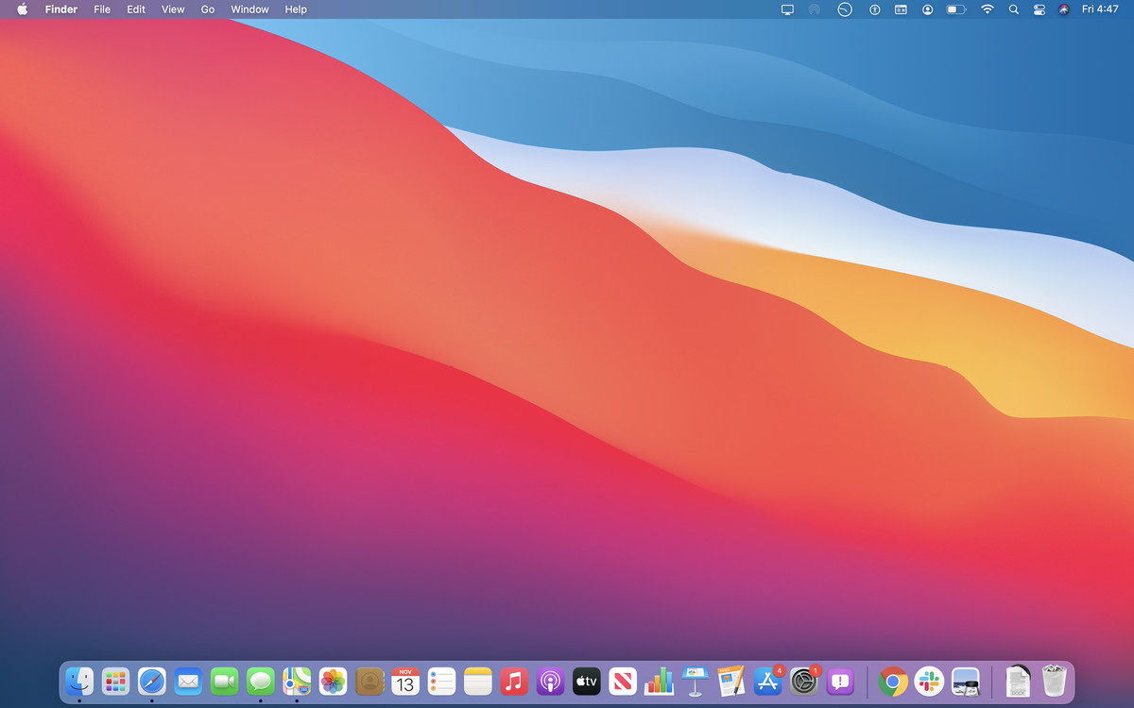







Group name
Name
Name
Name
Name
Name
Class
Chủ đề môn học
Chèn hình ảnh
Chèn hình ảnh
Chèn hình ảnh

Slide 3
Class
Content
Content
content
Content

Slide 4
Class
Content
Contetn
Content
Kết luận

Slide 5


Content
Content
Content
<
>
Content
Content
Content
Content

Slide 6
<
>
Content
Content
Content
Content
Content
Content

Slide 7

<
>
Nội dung 2
<
>
Content
Content
Nội dung 2
Content
file
<
>
Chèn ảnh
Chèn ảnh
Chèn ảnh
Chèn ảnh

Slide 8
<
>
Content
Content
Content
Content
<
>
Content
file
<
>
Content
Content
Content
<
>
Content
Content
Content
Content

Slide 9
<
>
Content
Content
Content
Content
Content
<
>
Content
Content
file
<
>
Content
Content
Content
Content

Slide 10

Nội dung 1
Thuyết trình ở đây nhé
<
>
Content

Slide 11
Content
<
>
Content
Content
Content
Content
Content

Slide 12
Content
<
>
Nội dung 4
Content
Content
Content
Content

Slide 13
Content
Content
Content
Content
Content

Slide 14
Content
Content
Content
Content
Content
Content

Slide 15
Thanks For Watching!

